Slide 1
Lecture – 4
(C. P. U., Mother board , Memory)
Subject- Computer Application in Home Science [Seme – III ]
Code – 231CA20
Dr. Devidas Rushiji Bambole
M. Sc. Ph. D.
Department of Physics
Matoshree Vimalabai Deshmukh, Mahavidyalaya, Amravati.

Slide 2

2) केंद्रीय प्रक्रिया विभाग / Central Processing Unit) / सी. पी. यु. (CPU):
व्याख्या – “ संगणकाच्या मध्यभागी असलेल्या अर्धवाहक पदार्थाची चीप , ज्यामुळे टी डाटा वर प्रक्रिया करण्यास सक्षम होते , तिला सी.पी.यु. म्हणतात.”
हे प्रोसेसर किंवा मायक्रोप्रोसेसर म्हणून ओळखले जाते.
संगणकाच्या रचनेमधील हा सर्वात महत्वाचा भाग आहे. या भागाला संगणकाचा मेंदू असे म्हणतात.
सी. पी. यु. हा संपूर्ण लहान इलेक्ट्रिक भागांनी बनलेला आहे. सध्या वापरत येणाऱ्या पी- ४ मध्ये ४२ कोटी ™ÒüÖÓजीस्टर बसवलेले आहेत. संगणकामध्ये होणारे कार्य , जसे मेमोरी स्टोरेज , कॅल्कुलेशन, प्रोसेसिंग इत्यादी या सिस्टम युनिट मध्ये केले जातात.
सी. पी. यु. ला तिन भाग असतात.

Slide 3
Two parts of CPU:
1) गणन / तर्क संगती विभाग / Arithmetic logic unit (ALU):
अर्थिमेटीक लॅाजीकल युनिट üहा संगणकाचा महत्वाचा भाग आहे.
या विभागात गणित आणि तर्क या विषयावरील माहिती तपासली जाते,
त्यावर प्रक्रिया या विभागात केली जाते .
बेरीज , वजाबाकी, गुणाकार, भागाकार, अश्या सर्व गणिती क्रिया या
विभागात केल्या जातात, तसेच दोन संख्येची तुलना सुद्धा केल्या जाते.
उदाहरणार्थ- . >, <, = , ‡ŸµÖÖ¤üß.

Slide 4
2) नियंत्रण विभाग (Control unit):
कंट्रोल युनिट : संगणकामध्ये होणाऱ्या सर्व क्रियेवर लक्ष ठेवण्याचे काम कंट्रोल विभाग करतो.
ज्या प्रमाणे मानवी शरीरातील मेंदू , माणसावर कंट्रोल ठेवते त्याच प्रमाणे कंट्रोल युनिट संगणकाच्या मेमरी ज्यामध्ये अस्थायी डाटा , सूचना आणि प्रक्रिया केलेली माहिती असते, आणि अंकगणित लॅाजीक युनिट या मध्ये होणाऱ्या इलेक्ट्रानिक सिग्नलच्या हालचालीना निर्टेश देते. तसेच सी. पी. यु. आणि इनपुट/ऑउटपुट डीव्हाइस मधील नियंत्रण (control) सिग्नल ला निर्देश देते.
इनपुट विभाग कोणतेही काम करण्यासाठी , डाटा सेन्ट्रल प्रोसेसिंग युनिट कडे पाठवतो, म्हणून त्याला संगणकाचे सेन्ट्रल प्रोसेसिंग युनिट असे म्हणतात.
सिस्टीम युनिट ( सी. पी. यु.) च्या आतील प्रमुख भाग खालील प्रमाणे असतात,

Slide 5
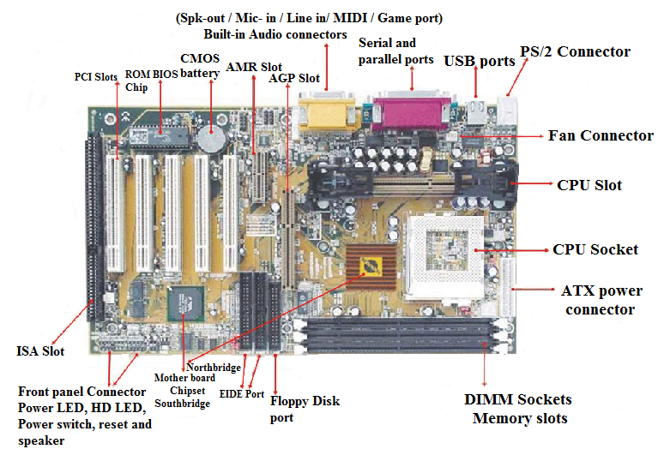
सी.पी.यु. च्या आतील भाग (Internal parts of CPU):
अ ) मदर बोर्ड ( Mother board):

Slide 6
मदर बोर्ड : “ संगणकाच्या मुख्य सर्किट बोर्ड ला मदर बोर्ड म्हणतात”.
मदर बोर्ड हे संगणकाचे हृदय आहे. याला सिस्टम चा मेन बोर्ड असेही म्हणतात. संगनकामधले सर्व डिव्हाईस एकत्र आणण्याचे काम मदर बोर्ड करतो. मदर बोर्ड वरील घटक त्या संगणकाचा प्रकार, त्याची कार्यक्षमता, मर्यादा ठरवितो. मदर बोर्ड मध्ये कोप्रोसेसर , बायोस मेमोरी, तसेच अनेक खोबन असतात. मदर बोर्ड सर्व कार्ड ला सपोर्ट करतो. उदाहरणार्थ- टी. व्ही. टूनर कार्ड , साउंड कार्ड , डीस्प्ले कार्ड .
मायक्रोप्रोसेसर (प्रमुख चीप ) मेमोरी (RAM) चीप, तसेच अन्य काम्पोनंट ह्या मदर बोर्ड मध्ये लागलेले असतात.

Slide 7
मदर बोर्ड मध्ये मेमोरी चिप्स चा स्पेशल वेगळा सेट असतो, जो मेमोरी पेक्षा वेगळा असतो व प्रोग्राम सुरु होण्यासाठी उपयोगी पडतो. या अतिरिक्त मेमोरीला बायोस मेमोरी [ BIOS(Basic Input Output System) ] असे म्हणतात. या चीप मध्ये एक विशेष प्रोग्राम असतो , जो संगणकाला प्रोसेसिंग करिता मदत करतो. उदाहरणार्थ- डिस्क ड्राईव्ह , व्हिडीओ कार्ड , साउंड कार्ड फ्लॅापी ड्राईव्ह , यु. एस. बी. पोर्ट , हार्ड ड्राईव्ह , नेटवर्क कार्ड , यांच्याशी संवाद साधतो व त्यावर नियंत्रण ठेवतो.
मदर बोर्ड हा सी. पी. यु. मध्ये जोडलेला असतो. त्याला SMPS( Switch Mode Power Supply) ह्या ए. सी. ते डी. सी. कन्वर्टर च्या सहाय्याने व्होल्टेज दिले जाते. याच मदर बोर्ड वर प्रोसेसर हि जोडलेला असतो. इनपुट आणि आउट पुट देण्याकरिता की-बोर्ड आणि मॅानिटर चे एडॅाप्टर सुद्धा मदर बोर्ड ला जोडलेले असतात.

Slide 8
ब) प्रोसेसर चीप:
हि संगणकाची प्रमुख चीप आहे. मायक्रोप्रोसेसर डाटा ला नियंत्रित
ठेऊन त्याला हाताळते आणि माहिती तयार करते.
ज्याप्रमाणे मानवी शरीरात मेंदू माणसावर कंट्रोल ठेवते, त्याचप्रमाणे प्रोसेसर संगणकाच्या सर्व हालचालीवर लक्ष ठेवते. ८०८८ हा पी. सी. च्या युगातील पहिला मायक्रोप्रोसेसर आहे. प्रोसेसर ला मायक्रोप्रोसेसर हि म्हणतात, कारण तो अतिसुक्ष्म अश्या इलेक्ट्रानिक्स भागणी बनला आहे. हा मदर बोर्ड च्या सॅाकेट वर बसवला जातो. तो सिलिकॅान लेअर्स नि बनलेला असतो. ह्या मध्येच अर्थिमेटीक लॅाजीकल युनिट व कंट्रोल युनिट असतो. प्रोसेसर ü प्रोसेसिंग करतांना गरम होऊ नये या करता त्याच्यावर उष्णता शोषक आणि पंखा लावला जातो. ८०८८ नंतर इंटेल कंपनीने ८०२८६, ८०३८६, ८०४८६ असे अधिक वेगवान प्रोसेसर बनविले.

Slide 9


Slide 10
त्यानंतर त्या कंपनीने पेंटीयम नावाची सिरीज काढली. त्यात प्रोसेसरला त्याच्या स्पीड ने नवे देण्यात आली. पेंटीयम, पेंटीयम-१ , पेंटीयम–२ , पेंटीयम-३, आणि सध्या सर्वत्र संगणकामध्ये ज्यास्त प्रमाणात वापरला जाणारा पेंटीयम-४. त्याला पी-४ सुद्धा म्हणतात. पेंटीयम ची सुरवात झाली तेंव्हा त्याचा स्पीड ६२ MHz एवढा होता. आता २ GHz पेक्षा जास्त आहे.
सध्या डीवो कोअर, डूअल कोअर प्रोसेसर उपलब्ध आहेत. हे बाकीच्या प्रोसेसर पेक्षा ज्यास्त स्पीड काम करतात. शियाय दोन प्रोसेसर असल्यामुळे एक खराब किंवा निकामी झाल्यामुळे दुसऱ्या प्रोसेसरवर पी. सी. सुरु राहू शकतो.
को-प्रोसेसर-
गणित किंवा अवघड अशी उदाहरणे सोडविण्यास को- प्रोसेसर मुळे मदत होते. सध्याच्या मायक्रोप्रोसेसर मध्ये बिल्ट इन मायक्रो को-प्रोसेसर आहेत.

Slide 11
३) मेमरी (Memory) / इंटर्नल मेमरी / प्रायमरी मेमरी :
मेमरी म्हणजे संगणकाची स्मरण शक्ती होय. दाट सूचना आणि माहिती साठविण्यासाठी मेमरी हे क्षेत्र आहे. सी. पी. यु. मध्ये प्रोसेसर नंतर मेमरी हा संगणकाचा महत्वाचा भाग आहे. हि मेमरी चीप वर असते आणि सी. पी. यु. मध्ये मदर बोर्ड वर खाचे मध्ये लावली जाते, या संगणकाच्या मेमरीचे २ भागात वर्गीकरण केले जाते.

Slide 12
१) रीड ओन्ली मेमरी ( Read Only Memory ) (ROM):
व्याख्या – “संगणक सुरु करण्याकरिता रीड ओन्ली मेमरी मध्ये आज्ञा (Instructions) ठेवलेल्या असतात त्याला ROM असे म्हणतात. या मेमरी चा उपयोग फक्त वाचण्यासाठी होतो. केवळ वाचनासाठी मेमरी चिप्स मध्ये त्या उत्पादाकाव्दारे संग्रहित केलेली माहिती असते. या मेमरी मधील माहिती पुसता किंवा बदलता येत नाही. संगणक सुरु केला की बूट स्टार्ट मध्ये हि मेमरी वाचली जाते. पी. सी. बंद असला तरी हि माहिती, डाटा पुसला जात नाही किंवा नष्ट होत नाही. सी, पी. यु. हा ROM चिपवर लिहिलेला डाटा आणि प्रोग्राम्स वाचू शकतो आणि पुनर्प्राप्त करू शकतो. संगणक सुरु करण्यासाठी , मेमरी मध्ये प्रवेश करण्यासाठी आणि मुलभूत इन पुट हाताळण्यासाठी ROM सूचना आवश्यक आहेत.

Slide 13
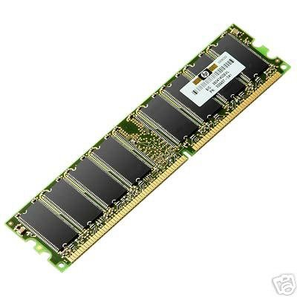
२) रॅन्डम एक्सेस मेमरी (Random Access Memory) (RAM):
व्याख्या – “ संगणक सिस्टीम मधील ज्या जागेत वापरकर्त्याची माहिती ( data) , ऑपरेटिंग सिस्टीम आज्ञावली, तसेच प्रोग्राम आज्ञावली तात्पुरते साठविले जातात त्याला RAM असे म्हणतात.
रॅम साधारणता सी. पी. यु. कडून प्रोसेस केलेइअ डाटा स्टोअर करण्यासाठी उपयोगी येते.
RAM हि अस्थिर (Volatile) मेमरी किंवा टेम्पररी मेमरी आहे. त्या मुळे पी. सी. बंद केला की डाटा नष्ट होऊन जातो. त्यामुळे सेकंडरी स्टोरेज डिव्हाइस मध्ये कम्प्युटर वर केलेले काम वेळोवेळी सेव्ह करावे. मायक्रो सॉफ्ट ऑफिस २०१० चा वापर करण्यासाठी कमीत कमी २५६ एम.बी. रॅम ची आवश्यकता सॉ फ्टवेअर साठविण्याकरिता आणि ५१२ एम.बी. रॅम ची आवश्यकता ऑपरेटिंग सिस्टम करिता असते.
Fig: Primary Memory - RAM unit

Slide 14
RAM चे दोन प्रकार आहेत –
१) स्टॅटीक रॅम (Static Ram)-
ह्या मेमरी ला एखादी माहिती भेटली की ती पी.सी. जो पर्यंत बंद होत नाही तो पर्यंत तशीच राहते.
२) डायनामिक रॅम( Dynamic Ram)- ह्या मेमरी ला डाटा चालू ठेवण्यासाठी सतत रिफ्रेशिंग करावे लागते. आणि हे अतिशय जलदगतीने होते.
या मेमरी चीप ला १६८ पिन्स असतात आणि डायनामिक रॅम हि स्टॅटीक रॅम पेक्षा स्वस्त मिळते.

